Slide 1
Курс: Товарознавство риби і рибних товарів Тема: Родини промислових риб
Програма призначена для самостійної роботи студентів усіх форм навчання
Укладачі: Мандрика В.І., Сидоренко О.В.

Slide 2
Родини промислових риб
Характерні ознаки родин риб
Родина осетрових
Родина лососевих
Родина карпових
Родина оселедцевих
Родина окуневих
Родина тріскових
Родина камбалових

Slide 3
Основні характерні ознаки родин риб
1. Форма тіла (веретеноподібне, плескате, високе, довгасте, коротке, довге)
2. Рот (форма, розташування)
3. Бокова (бічна) лінія (відсутня, повна, неповна)
4. Плавці (вид, кількість, форма, будова, розташування)
5. Покрив тіла (гола шкіра, вкрита лускою (плакоїдною, циклоїдною, ктеноїдною) або кістковими жучками)

Slide 4
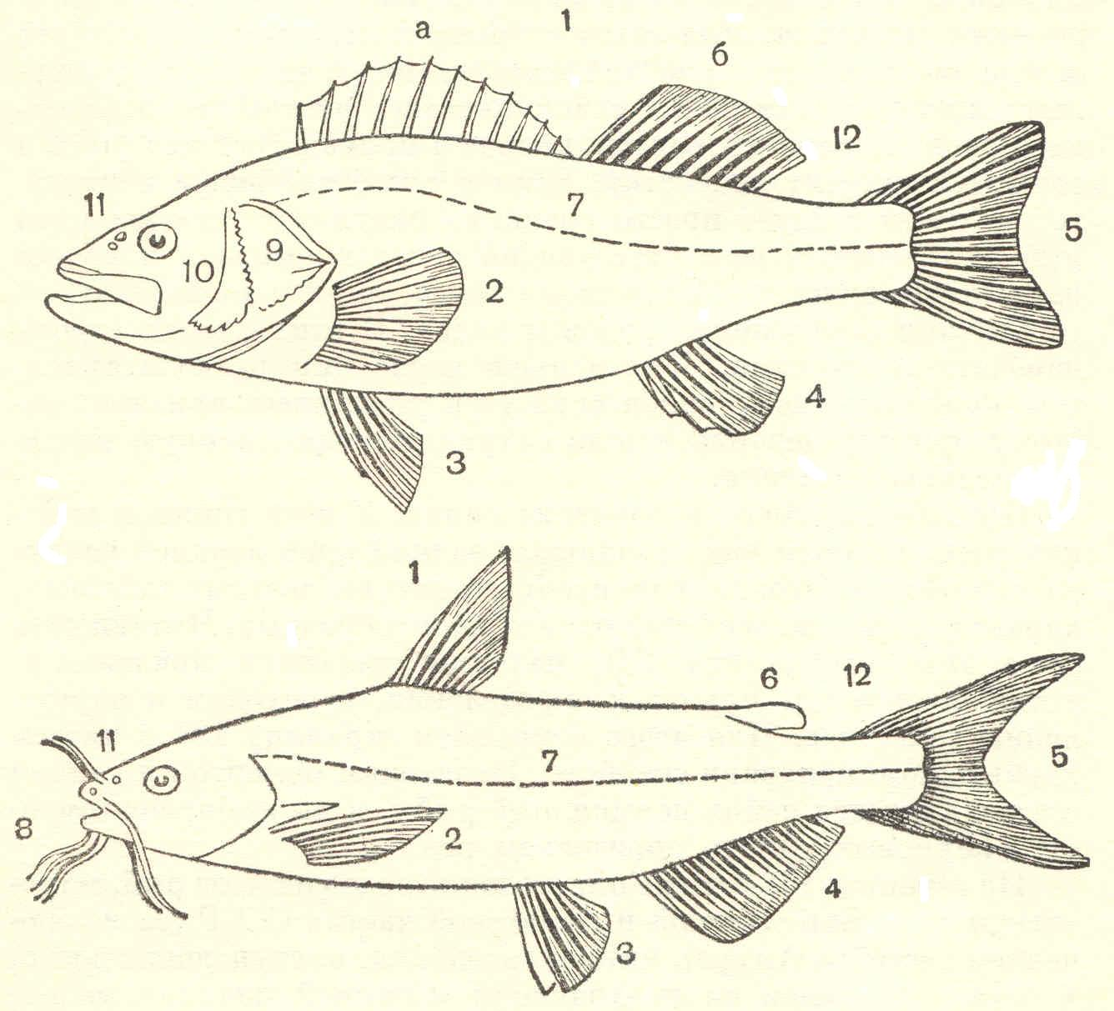
Схема зовнішньої будови риби
1- спинний плавець (а – колюча частина, б – м’яка частина), грудний плавець, 3 – черевний плавець, 4 – анальний плавець. 5 – хвостовий плавець, 6 – жировий плавець, 7 – бокова лінія, 8 – вусики, 9 – зяберна кришка, 10 – передкришка, 11 – ніздрі, 12 – хвостове стебло

Slide 5
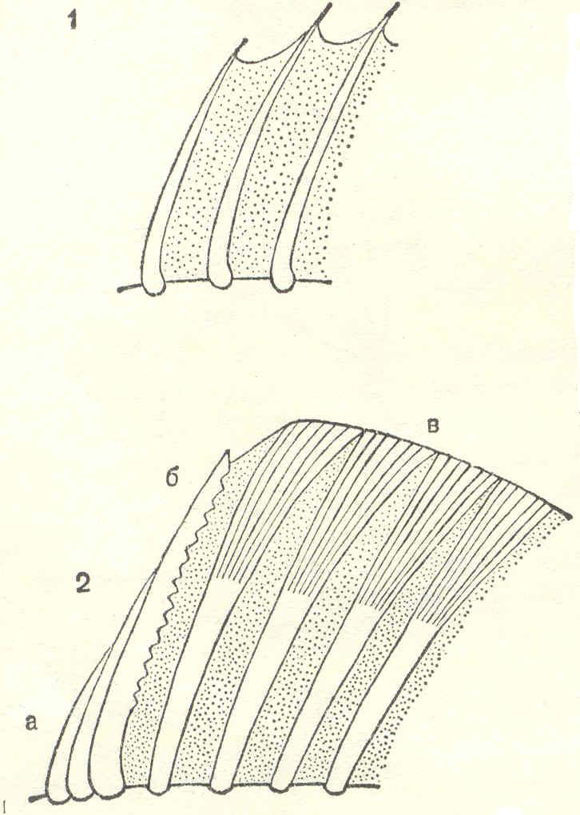
Типи плавцевих променів
1 – колючі
2 – м’які
(а – неразгалужені
б – зазублений
в – гіллясті)

Slide 6
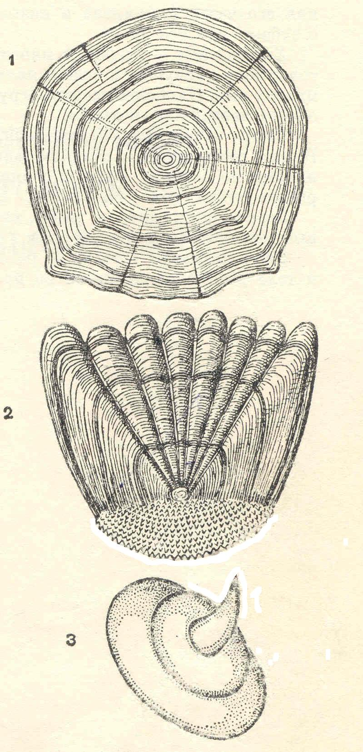
Типи луски
1 – циклоїдна
2 – ктеноїдна
3 - плакоїдна

Slide 7
Родина осетрових
Характерні ознаки:
Тіло довгасте, веретеноподібне, вкрито 5 рядами кісткових жучок – спинними (1), бічними (2), черевними (2). Верхня лопать хвостового плавця значно довше нижньої. Рило довгасте (конічне або лопатоподібне). Рот розташований на нижньому боці голови у вигляді напівмісячної щилини, який оточений м’ясистими губами. Зуби на щелепах відсутні.Спереду рота є 4 вусики. Спинний плавець віднесений далеко назад.

Slide 8
Родина осетрових
1. Російський осетр
2. Білуга
3. Калуга

Slide 9
Родина осетрових
4. Шип
5. Севрюга
6.Стерлядь

Slide 10
Родина лососевих
Характерні ознаки:
Усі плавці м’які. Черевні плавці розташовані далеко за грудними. Наявність жирового плавця. Спинний плавець розташований посередині тіла або дещо ближче до хвостового, короткий, менше 17 променів. Бокова лінія повна. Тіло вкрито щільною циклоїдною лускою. Прохідні та прісноводні риби.

Slide 11
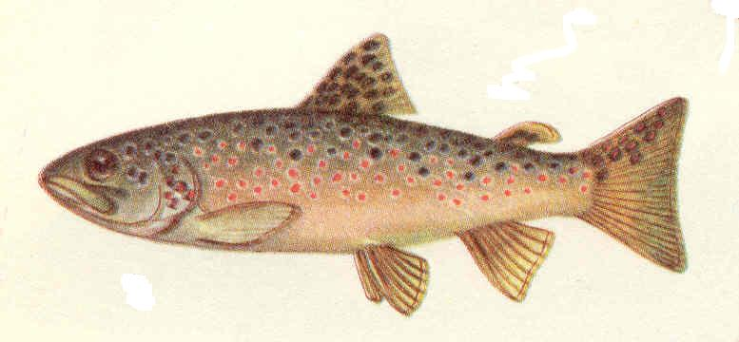
Родина лососевих
1. Благородний лосось
2. Благородний лосось у шлюбному вбранні
3. Форель

Slide 12
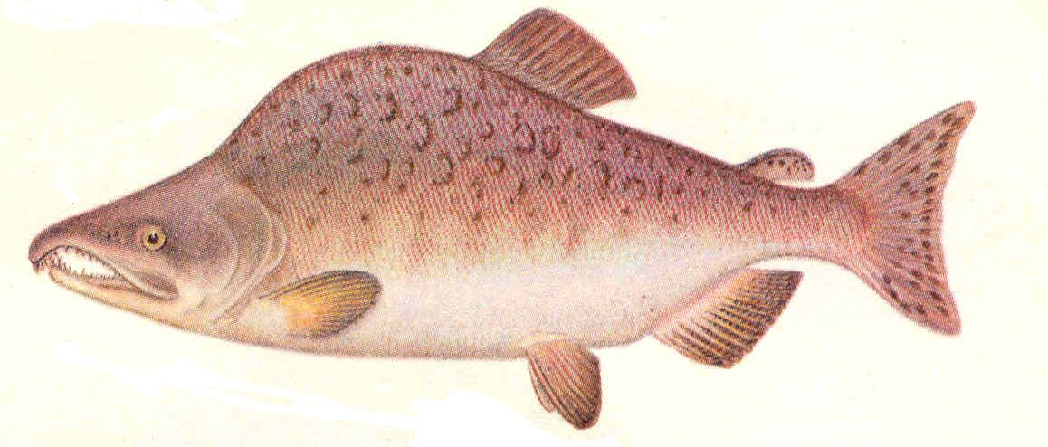
Родина лососевих
4. Горбуша
5. Горбуша у шлюбному вбранні

Slide 13
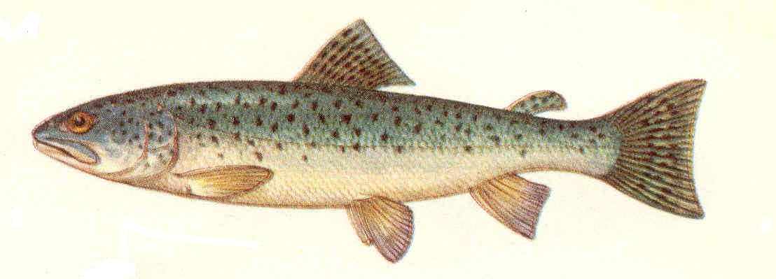
Родина лососевих
6. Кета
7. Кета у шлюбному вбранні
8. Кумжа озерна

Slide 14
Родина лососевих
9. Нерка у шлюбному вбранні
10. Кижуч
11. Кижуч у шлюбному вбранні

Slide 15
Родина лососевих
12. Ішхан
13. Прісноводна мікіжа
14. Арктичний голець

Slide 16
Родина лососевих
15. Ленок
16. Європейський харіус
17. Азіатська корюшка

Slide 17
Родина лососевих
18. Прохідна кумжа
19. Прохідна кумжа у шлюбному вбранні

Slide 18
Родина лососевих
20. Арктичний голець ушлюбному вбранні
21. Палія
22. Кунджа
23. Звичайний таймень

Slide 19
Родина карпових
Характерні ознаки:
Тіло вкрито циклоїдною лускою, іноді дуже дрібною, рідше голе. Спинний плавець розташований над анальним. Грудні плавці розташовані високо. Жировий плавець відсутній. Усі плавці без колючих променів. Рот напівмісячної форми або у вигляді поперечної щілини, може бути кінцевим, верхнім, напівнижнім, нижнім. Усиків немає або не більше 2 пар. Бокова лінія повна. Прісноводні, напівпрохідні та прохідні риби.

Slide 20
Родина карпових
Плотва
Вирезуб
Звичайний єлець
Чебак
Голавль

Slide 21
Родина карпових
Язь
Озерний гольян
Гольян у шлюбному вбранні
Гольян
Краснопірка
Звичайний піскар

Slide 22
Родина карпових
Білий лящ
Чорний лящ
Товстолоб

Slide 23
Родина карпових
Сазан
Горчак
Золотий карась
Срібний карась

Slide 24
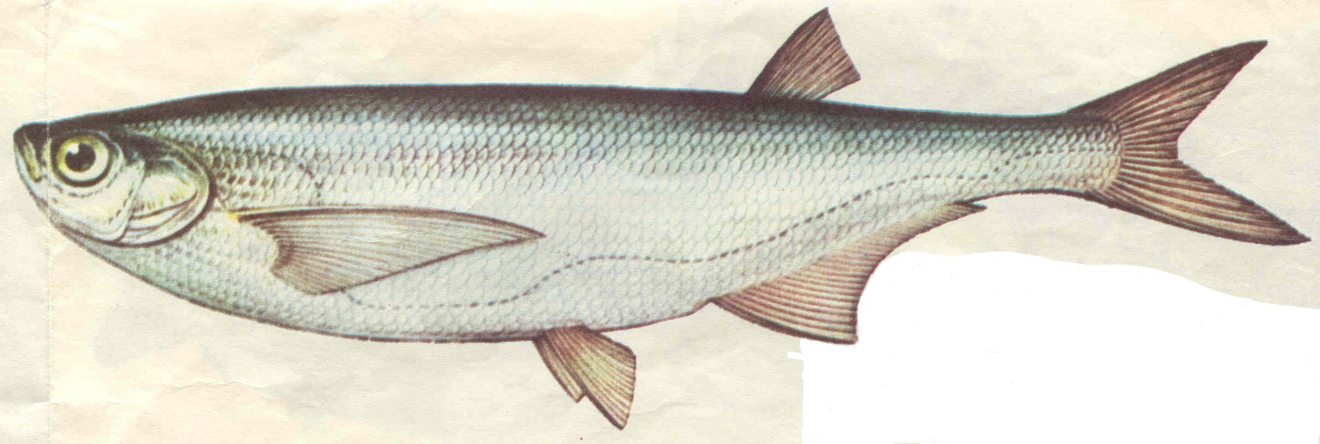
Родина карпових
Чехонь

Slide 25
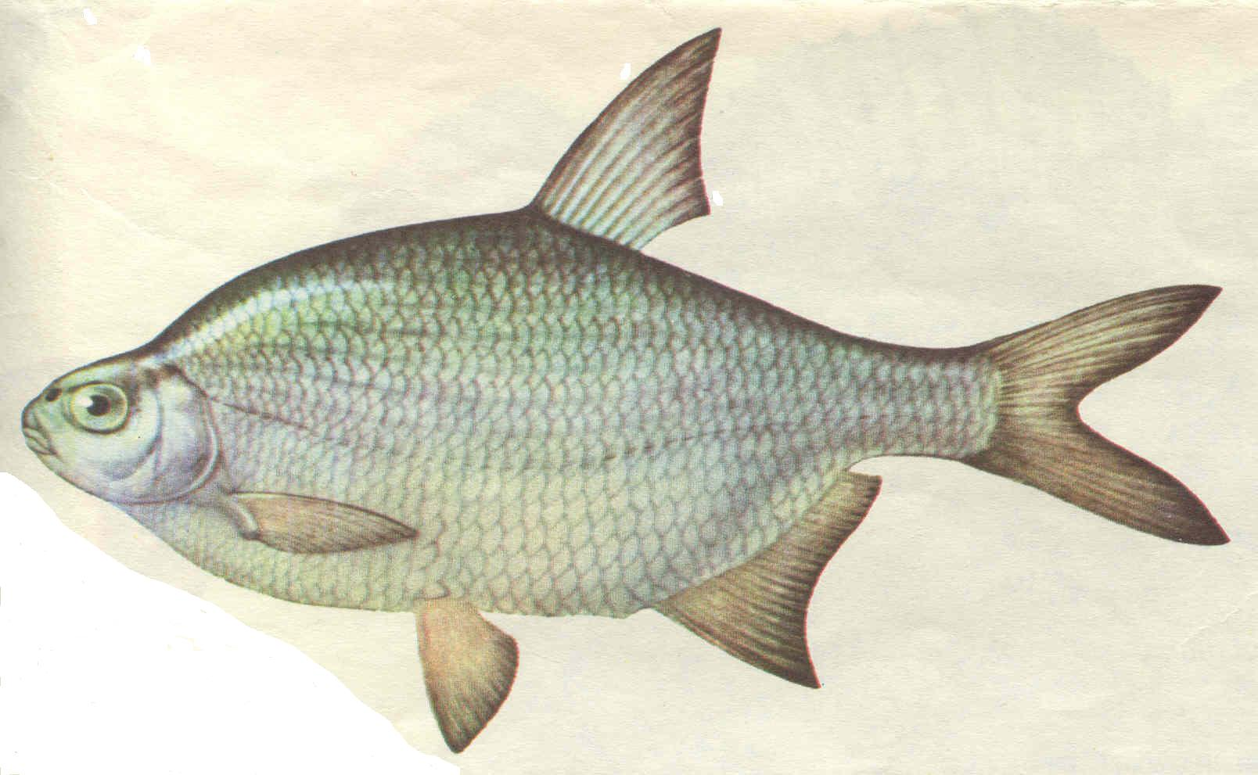
Родина карпових
Густера

Slide 26
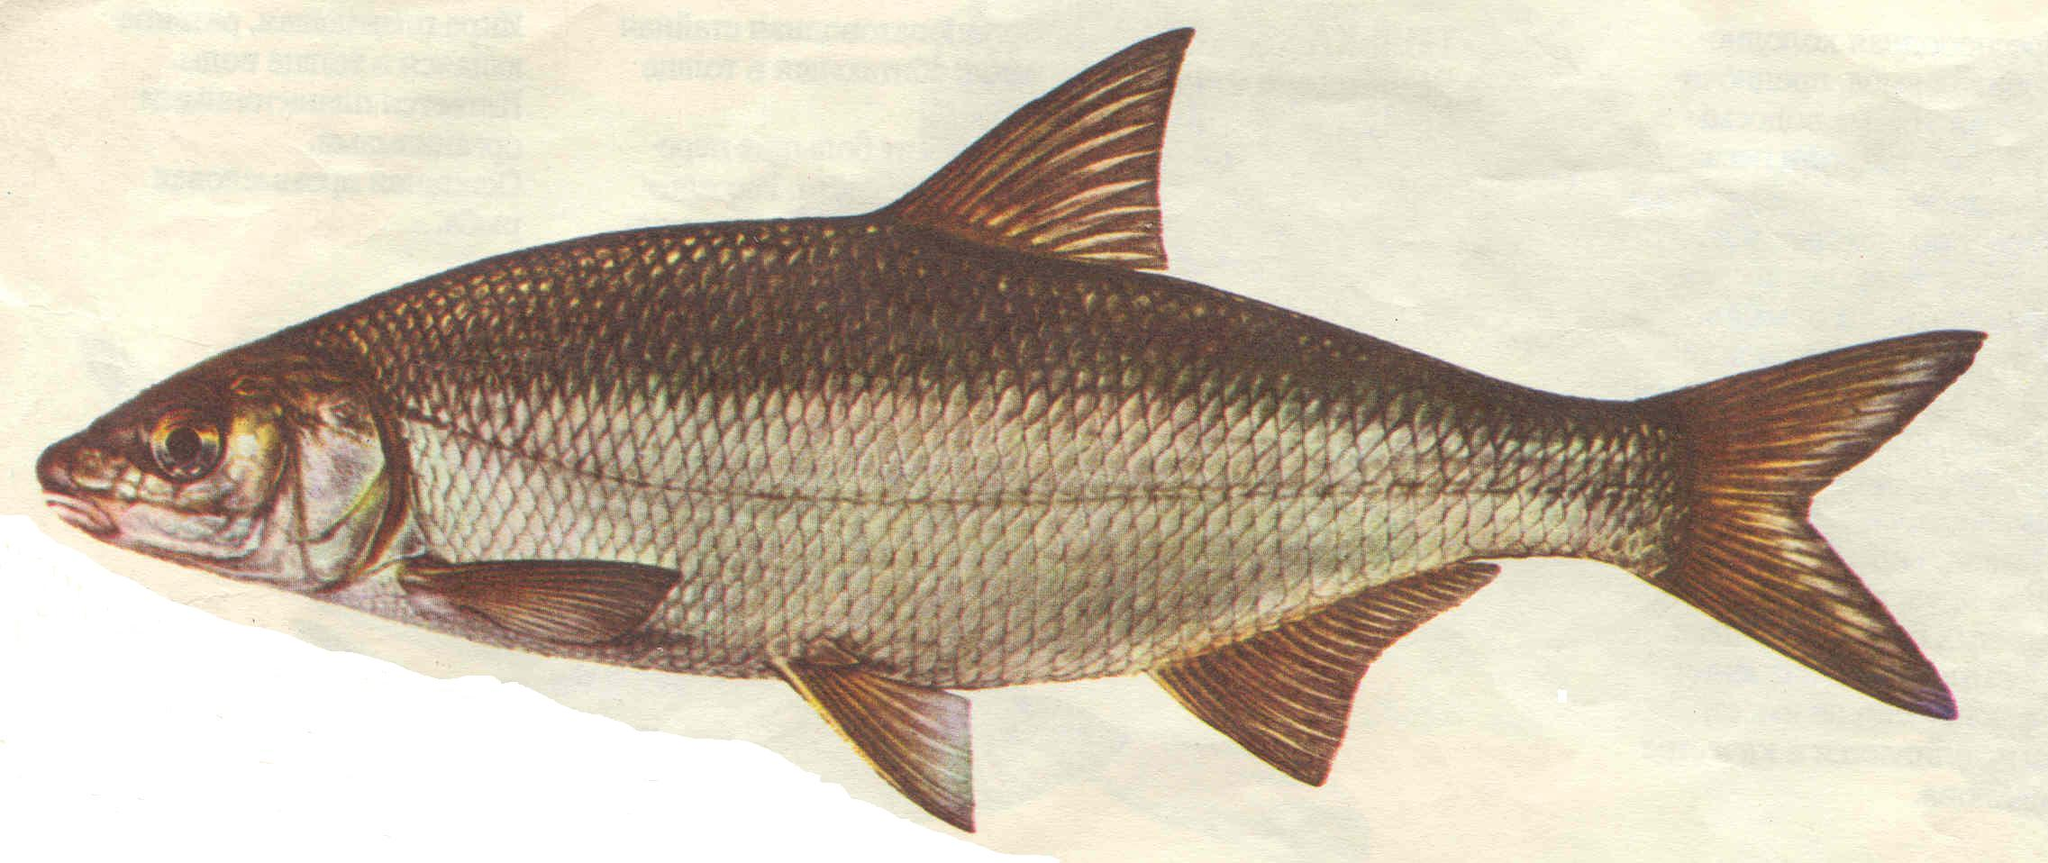
Родина карпових
Рибець

Slide 27
Родина оселедцевих
Характерні ознаки:
Тіло вкрито циклоїдною лускою. Бокова лінія та жировий плавець відсутні. Хвостовий плавець з великою виємкою. Морські, прохідні та прісноводні риби

Slide 28
Родина оселедцевих
Уруме-івасі
Балтийський шпрот
Океанічний оселедець

Slide 29
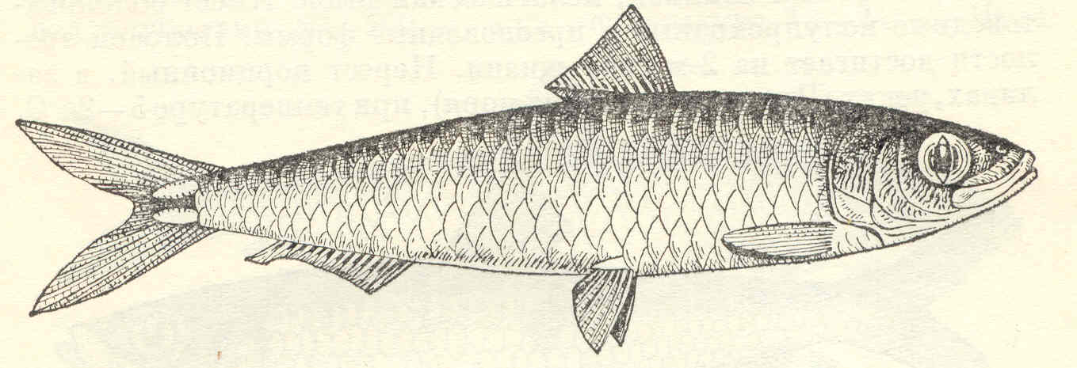
Родина оселедцевих
Сардінелла
Сардина
Далекосхідна сардина

Slide 30
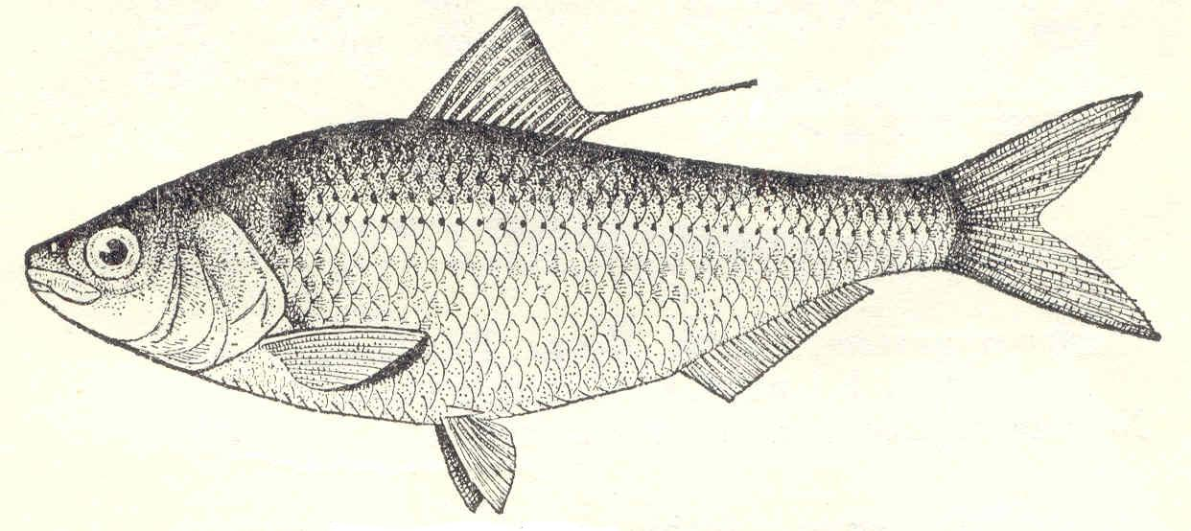
Родина оселедцевих
Тюлька
Хамса
Плямистий оселедець

Slide 31
Родина окуневих
Характерні ознаки:
Тіло різноманітної форми, вкрито ктеноїдною лускою. Спинних плавців 2 або 1, розділений на 2 частини. Перший підтримується колючими променями, другий - переважно м’якими. Черевневі плавці з 1 колючкою, розташовані під грудними. В анальному плавці 2 колючих промені. Забарвлення різноманітне, часто на тілі і плавцях бувають темні стрічки, плями. Більшість видів цієї родини – прісноводні риби.

Slide 32
Родина окуневих
Ауха
Судак
Берш
Морський судак

Slide 33
Родина окуневих
Окунь
Балхашський окунь
Чоп
Перкарина
Йорж

Slide 34
Родина тріскових
Характерні ознаки:
Тіло довгасте, вкрито дрібною циклоїдною лускою. Усі плавці без колючих променів. Спинних плавців 1, 2 або 3. Анальних плавців 1 або 2. Черевні плавці розташовані попереду грудних. На підборідді звичайно є вусик, рідше він відсутній. На щелепах дрібні зуби. За виключенням миня, усі морські риби.

Slide 35
Родина тріскових
Минь (налим)
Тріска

Slide 36
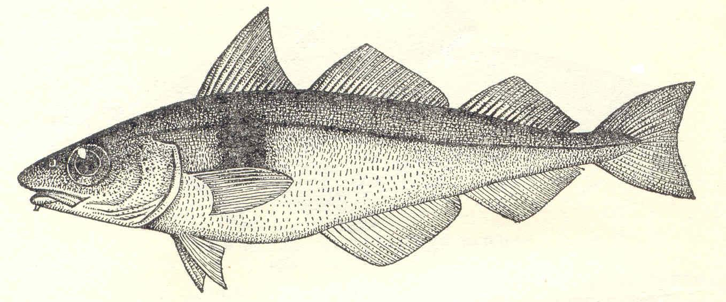
Родина тріскових
Мерлуза
Пікша
Мінтай

Slide 37
Родина тріскових
Сайда
Сайка
Навага

Slide 38
Родина камбалових
Характерні ознаки:
Тіло дуже плескате, вкрито ктеноїдною або циклоїдною лускою. Обидва ока на одному боці. Плавці без колючок. Непарні (спинний й анальний) плавці дуже довгі. Черевні плавці розташовані під грудними або попереду грудних. Морські риби, рідше прісноводні.

Slide 39
Родина камбалових
1.Азіатський стрілозубий палтус
2. Чорний палтус
3. Звичайний палтус
4. Камбала-йорж

Slide 40
Родина камбалових
Гостроголова камбала
Дволінійна камбала
Йоржоватка
Жовтопір’яна камбала

Slide 41
Родина камбалових
Довгорила камбала а – сліпий бік, б – очний бік
Полярна камбала
Річкова камбала

Slide 42
Родина камбалових
Зірчаста камбала
Жовтобрюха камбала

